Slide 1
وزارة التعليم العالي والبحث العلمي جامعة محمد الشريف مساعديه سوق أهراس معهد علوم و تقنيات النشاطات البدنية و الرياضية
شعبة : نشاط بدني رياضي تربوي تخصص : التربية وعلم الحركة
محاضرات في نظرية ومنهجية النشاط البدني الرياضي
السنة : ثانية .ل.م.د
إعداد الدكتورة: غالــمــــي أيـــــمان

Slide 2
المحاضرة رقم 01: الثقافة البدنية والتربية البدنية عناصر المحاضرة : 1- مفهوم الثقافة ومكوناتها 2- مفهوم الثقافة البدنية 3- اهداف الثقافة البدنية 4- التربية البدنية والبرنامج التربوي الكلي 5- مجالات الثقافة البدنية

Slide 3
1- مفهوم الثقافة : هي جملة العلوم والمعارف والفنون التي يطلب الحذق بها هي الرقي في الأفكار النظرية وتشمل الرقي في القانون والاحاطة بقضايا التاريخ المهمة وكذلك الرقي بالاخلاق والسلوكات الخ ,

Slide 4
مصادرالثقافة ومكوناتها :
الثقافة
العادات والتقاليد والأعراف
مكونات فكرية
اللغة
الثقافة البدنية
الفكر الانساني
القانون
مكونات الجتماعية
مكونات مادية

Slide 5
2- مفهوم الثقافة البدنية : معينة ومعرفة بالعوامل التاريخية والاجتماعية وكذلك بالقيم الفكرية والمادية وبالتالي الثقافة البدنية تعمل على تنمية القيم العقلية والجسمية للفرد والجماعة وذلك باعتبار النشاط البدني الرياضي كعمل اجتماعي- ثقافي قد يختلف من بلد لأخر.

Slide 6
3- اهداف الثقافة البدنية : 1- زيادة الإحساس بالراحة وحب الحياة. 2- حفظ الاستقرار، التقوية واسترجاع الصحة. 3- تطوير قيم التكوين والتربية عن طريق النشاط البدني الرياضي. 4- رفع مستوى الاتصال والتنسيق الاجتماعي. 5- تحسين قدرة الأداء مع تحسين النتائج الرياضية.

Slide 7
مفهوم التربية البدنية: تشير كلمة البدنية إلى البدن وصفاته كالقوى البدنية، والنمو البدني، وصحة البدن، ومظهر الجسم، ومدى لياقته ورشاقته، أي أنها إشارة من الإشارات الدّالة على البدن مقابل العقل، وعندما نضيف كلمة التربية إلى مصطلح البدنية فإننا نعني بذلك مجموعة من العمليات التربوية التي تتم عن ممارسة النشاطات المختلفة التي تحفظ جسم الإنسان وتصونه كتمارين المشي، والجري والسباحة والتوازن وغيرها من التمارين التي تحفظ الجسم وتزيده سلامة وقوّة مفهوم التربية الرياضية: هي جزء من التربية العامة أو مظهر من مظاهرها التي تعتني بالألعاب والنشاطات الرياضية، الجسمانية القادرة على تحفيز نمو الأطفال، والحفاظ على صحّة الكبار.

Slide 8
تعريف التربية البدنية والرياضية : كوبسكي وكوزليك: التربية البدنية والرياضية جزء من التربية الشاملة، والتي تهدف إلى تكوين المواطن عقلياً، وبدنياً، وانفعالياً، واجتماعياً، بواسطة عدّة أشكال وأنواع من النشاطات البدنية والرياضية. روبرت بوبان: هي مجموعة النشاطات المختارة لتحقيق وإشباع حاجات الناس العقلية والنفسية في سبيل تحقيق النمو المتكامل للإنسان.

Slide 9
4- التربية البدنية والبرنامج التربوي الكلي: هي نظام تربوي يساهم أساسا في نمو ونضج الافراد من خلال الخبرات الحركية والبدنية ويمكن النظر لها كنظام أكاديمي، كمهنة، كبرنامج.
التربية البدنية والرياضية كبرنامج
التربية البدنية والرياضية كمهنة
التربية البدنية والرياضية كنظام اكاديمي
تهتم دراسة حركة الانسان وتنقسم الى عدة مباحث كعلم النفس الرياضي ، والميكانيكا الحيوية.....ولها أيضا مباحث فنية تربوية تنقل هذه العلوم تربويا الى التلاميذ والطلاب كطرق التدريس ت ب ر، مناهج ت ب ر ، الوسائل التعليمية في ت ب ر.
تعبر عن الأنشطة البدنية التي تتيح الفرصة للتلاميذ للاشتراك في الأنشطة البدنية/الحركية والمنتقاة بعناية وتتابع منطقي عبر وسط تربوي منظم ينمي مختلف جوانب الشخصية الإنسانية كالجمباز السباحة.......
بعدما كانت تقتصر على التدريس أصبحت تضم مجالات عديدة التدريب الرياضي ، الإدارة الرياضية ، التأهيل الرياضي، الاعلام الرياضي الترويحي .

Slide 10
5- مجالات الثقافة البدنية: 1- الرياضة كنظام تكويني (ت ب ر ). 2- رياضة المنافسة. 3- رياضة المستوى العالي . 4- رياضة المعاقين . 5- الرياضة الترويحية ( في وقت الفراغ). 6- الرياضة في خدمة الصحة وإعادة التأهيل العلاجية. 7- الرياضة العسكرية .

Slide 11
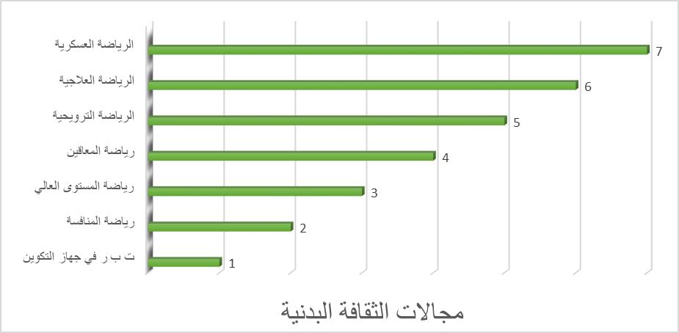

Slide 12
المحاضرة رقم 02: التربيةالبدنية والرياضية عناصر المحاضرة : 1- مفهوم درس ت ب ر 2- طبيعة درس ت ب ر 3- محتويات درس ت ب ر

Slide 13
1- مفهوم درس التربية البدنية والرياضية : - هو الوحدة الأساسية للمنهج - يمثل أصغر جزء من المادة الدراسية بل ويجمع كل خواصها ، إذ تمثل الأنشطة الحركية التي تقدم للمتعلمين في وقت يتم تحديده لهم مسبقاً في الجدول المدرسي أثناء اليوم الدراسي ويجبرون على حضوره إلا من أعفي بسبب يستوجب الإعفاء - يعمل الدرس على تحقيق أهداف المنهج العام للتربية البدنية.

Slide 14
2- طبيعة درس التربية البدنية والرياضية : يهدف درس ت ب ر إلى القيام بمهمة تربوية بالغة الأهمية وهي متمثلة في إكساب الفرد للقيم والاتجاهات التي تفرضها البيئة، وهذا في ظل تفاعل الفرد مع بيئته ومجتمعه، وهذا ما يساعد الفرد أو الطالب على اكتساب الكثير من الصفات التربوية بحيث تلعب هذه الأخيرة دو را هاما في بناء الشخصية الإنسانية، وعلى هذا الأساس يتم بناء أهداف درس التربية البدنية والرياضية.

Slide 15
3- محتويات درس التربية البدنية والرياضية :(مكوناته)
مخطط السنوي
مخطط دوري
بطاقة الحصة

Slide 16
أولا :المخطط السنوي : يتكون المخطط السنوي لدرس ت ب ر من ثلاث فصول كل فصل يتكون من 2 دوري الأول انشطته فردية والثاني انشطته جماعية.
الفصل الأول | دوري فردي |  | دوري جماعي
 | عطلة الخريف
الفصل الثاني | دوري فردي | دوري جماعي
 | عطلة الشتاء
الفصل الثالث | دوري فردي |  |  | دوري جماعي
 | عطلة الربيع

Slide 17
ثانيا : المخطط الدوري : يتكون المخطط الدوري لكل فصل من 8 الى 12 حصة تقريبا حسب العطل المقررة في الفصل. كل حصة تبدأ ب كشف مستوى اولي تشخيصي وتختتم بك كشف مستوى تحصيلي .
دوري فردي | دوري جماعي
يتكون في مجمله من 9الى 12حصة | يتكون في مجمله من 9الى 12حصة
اول درس: كشف مستوى أولى | اول درس : كشف مستوى أولى
كشف مستوى تكويني | كشف مستوى تكويني
اخر درس: كشف مستوى تحصيلي | اخر درس :كشف مستوى تحصيلي

Slide 18
كشف المستوى التشخيصي : يساعد في اخذ المعلومات الأولية قبل الشروع في تخطيط البرنامج التكويني (التعليمي). يساعد على ملاحظة سلوكات التلاميذ خلال عملية الكشف الأولية التي تبين اهتمام واحتياجات التلاميذ في بداية مرحلة التعلم . يساعد على تحديد الفروقات الفردية بين التلاميذ من اجل تسهيل عملية تقسيم الافواج التدريبية اثناء درس ت ب ر

Slide 19
كشف المستوى التكويني : في وسط الدوري الهدف منه: اعلام التلميذ حول : درجة التفوق التي بلغها، وخطة التعلم الخاصة بالاستاذ. ادماج العناصر الجديدة من اجل تحسين المستوى. تسوية ومعالجة الخطة والمستوى المهاري للتلاميذ (كشف تقويمي). فترة إنجازه تحدد قبل واثناء و في نهاية مرجلة التعلم .

Slide 20
كشف مستوى تقييمي او تحصيلي :الهدف منه : - تقدير نهائي لمرحلة التعلم - معرفة مدى اكتساب الكفاءات المستهدفة . - يساعد على اخذ القرارات من الناحية البيداغوجية التوجيهية . - إعطاء تقدير نهائي حول التحصيل. - التأكد من نجاعة خطة العمل

Slide 21
ثالثا : درس او حصة التربية البدنية والرياضية: يحتوي درس التربية البدنية والرياضية على ثلاثة أقسام:
قسم ختامي
قسم أساسي (رئيسي)
قسم تمهيدي
التقييم او التقوييم والعودة الي الهدوء
الهدف من الدرس
تحضير للاختصاص

Slide 22
المراجع: 1- امين أنور الخولي,جمال الشافعي : مناهج التربية البدنية المعاصرة,القاهرة ,2006 2- مهند حسين واحمد إبراهيم : مبادئ التدريب الرياضي, 2005 3- عطاء الله احمد ,زيتوني عبد القادر ,بن قناب الحاج: تدريس التربية البدنية والرياضية في ضوء الأهداف الإجرائية والمقاربة بالكفاءات, ديوان المطبوعات الجامعية,الجزائر 2009 4- عبد الكريم وعفاف1989 طرق التدريس فس التربية البدنية والرياضية ,منشاة المعارف ,الإسكندرية 5- مجلة الذاكرة ,مخبر التراث اللغوي والادبي في الجنوب الشرقي الجزائري, العدد 09 جوان2017

